Slide 1
HTML5程序设计基础
第21章 Bootstrap概览及栅格系统

Slide 2

主要内容
01
初识 Bootstrap
02
Bootstrap 环境安装
03
Bootstrap CSS 概览
04
Bootstrap 栅格系统

Slide 3
01
初识 Bootstrap

Slide 4
Bootstrap
Bootstrap 是在2011年，由twitter的“一小撮”工程师为了提高内部的协调性和工作效率，用业余时间为他们的产品构建的一套易用、优雅、灵活、可扩展的前端工具集。
简单灵活，用于快速开发 Web 应用程序和网站的前端框架。
基于HTML、CSS、JavaScript
响应式

Slide 5
Bootstrap版本
Bootstrap 是全球最受欢迎的前端组件库，用于开发响应式布局、移动设备优先的 WEB 项目。
Bootstrap4 是目前的最新版本，是一套用于 HTML、CSS 和 JS 开发的开源工具集。
Bootstrap4与 3 相比拥有更多的具体的类及组件。
Bootstrap.min.css 的体积减少了40%以上。
放弃对 IE8 和 iOS6 的支持，仅支持 IE9 以上及 iOS 7 以上版本的浏览器。
V4.1.3 V3.3.7 V2.3.2
Notes:
流式栅格系统

Slide 6
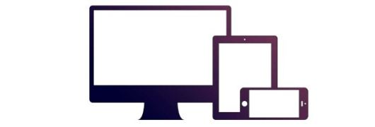
Bootstrap的优势
移动设备优先：自 Bootstrap 3 起，框架包含了贯穿于整个库的移动设备优先的样式。
浏览器支持：所有的主流浏览器都支持 Bootstrap。
容易上手：只要具备 HTML 和 CSS 的知识，就可以开始学习。
响应式设计：响应式 CSS 能够自适应于台式机、平板电脑和手机。
包含了功能强大的内置组件，易于定制。
开源。
缺点：不方便修改样式，对细节的不好把握

Slide 7
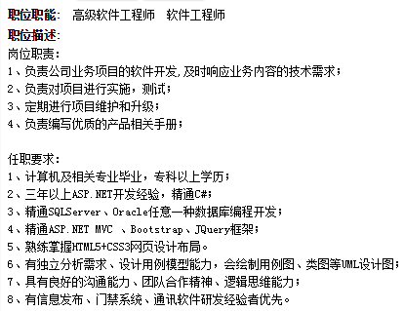
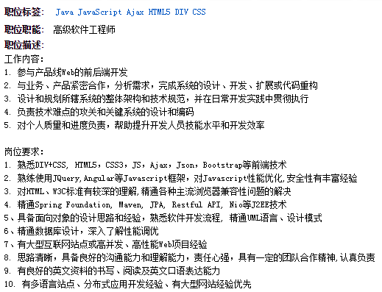
Bootstrap
就业前景

Slide 8
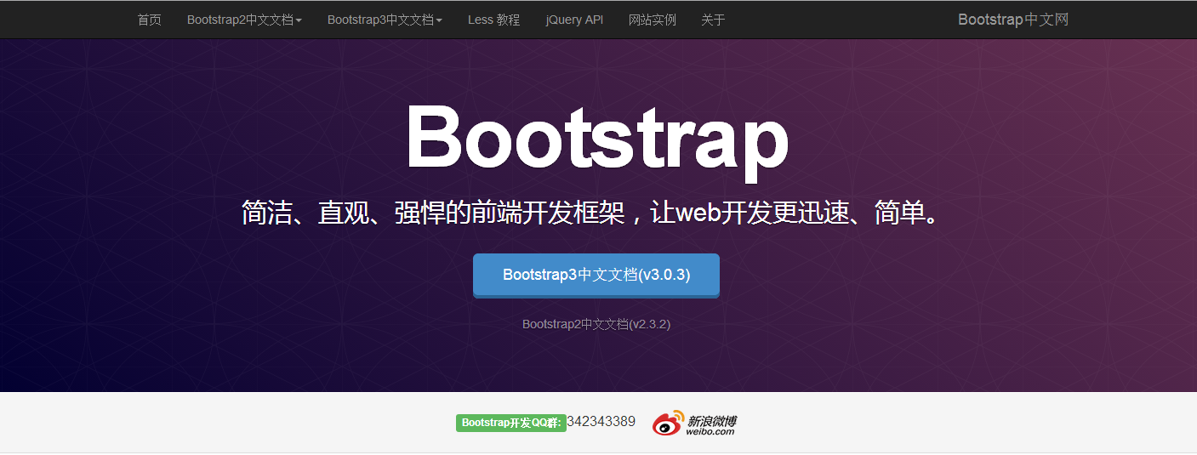
Bootstrap网站
官网： https://getbootstrap.com/
中文网：http://www.bootcss.com/

Slide 9

Bootstrap网站实例
http://expo.bootcss.com/

Slide 10
Bootstrap包含的内容
基本结构：提供了一个带有网格系统、链接样式、背景的基本结构。
CSS：全局的 CSS 设置、定义基本的 HTML 元素样式、可扩展的 class，以及一个先进的网格系统。
组件：可重用的常见界面组件，用于创建进度条、下拉菜单、导航、按钮组、分页等等。
JavaScript 插件：和组件类似，用来实现提示、弹出框、模态对话框、轮播等具有交互性的组件。
定制：可以定制 Bootstrap 的组件、LESS 变量和 jQuery 插件来得到自定义版本。
Notes:
流式栅格系统

Slide 11
02
Bootstrap环境安装

Slide 12
下载Bootstrap
资源下载：http://v3.bootcss.com/getting-started/
编译好的文件
源码
CSS、JS和图片文件
Bootstrap源码及文档

Slide 13
下载Bootstrap
下载Bootstrap
编译并压缩后的 CSS、JavaScript 和字体文件
下载源码
Less、JavaScript 和 字体文件的源码，并且带有文档。需要 Less 编译器和一些设置工作。

Slide 14
下载Bootstrap
2. 使用 BootCDN 提供的免费 CDN 加速服务（同时支持 http 和 https 协议）
<!-- jQuery文件。务必在bootstrap.min.js 之前引入 -->
<script src="http://cdn.static.runoob.com/libs/jquery/2.1.1/jquery.min.js"></script>
<!-- 最新版本的 Bootstrap 核心 CSS 文件 -->
<link rel="stylesheet" href="https://cdn.bootcss.com/bootstrap/3.3.7/css/bootstrap.min.css">
<!-- 可选的 Bootstrap 主题文件（一般不用引入） -->
<link rel="stylesheet" href="https://cdn.bootcss.com/bootstrap/3.3.7/css/bootstrap-theme.min.css">
<!-- 最新的 Bootstrap 核心 JavaScript 文件 -->
<script src="https://cdn.bootcss.com/bootstrap/3.3.7/js/bootstrap.min.js"></script>

Slide 15
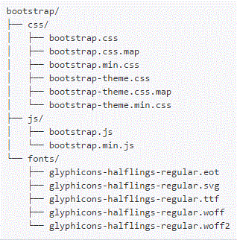
Bootstrap文件结构
Bootstrap 的所有插件都依赖 jQuery，因此 jQuery 必须在 Bootstrap 之前引入！
预编译Bootstrap的文件/目录结构：
① 已编译的 CSS 和 JS（bootstrap.*）
② 已编译压缩的 CSS 和 JS（bootstrap.min.*）
CSS 源码映射表
( bootstrap.*.map)
③ Glyphicons 的图标字体，在可选的主题中使用。

Slide 16
基本的html模板
<!DOCTYPE html>
<html>
<head>
<meta charset="utf-8"/>
<meta name="viewport" content="width=device-width, initial-scale=1"/>
<title>Bootstrap基本结构</title>
<link href="css/bootstrap.min.css" rel="stylesheet"/>
<script src="js/jquery.js"/></script>
<script src="js/bootstrap.min.js"/></script>
</head>
<body>
<h1>你好，世界！</h1>
</body>
</html>
demo21-1.html

Slide 17
Bootstrap基本流程
使用Bootstrap基本流程：
下载
Bootstrap文件
创建
Html5文档结构
引入
Bootstrap文件
jQuery文件

Slide 18
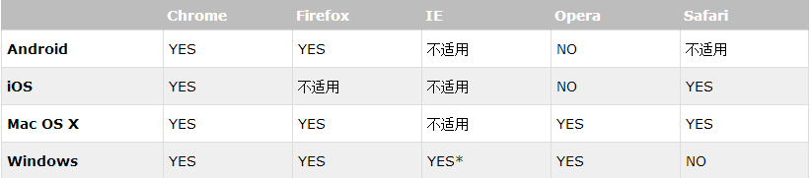
Bootstrap浏览器/设备支持
设备支持：

Slide 19
03
Bootstrap CSS概览

Slide 20
HTML 5 文档类型（Doctype）
全局设置：
1、Bootstrap 使用了一些 HTML5 元素和 CSS 属性。必须使用HTML5文档类型。
<!DOCTYPE html>
<html>
...
</html>

Slide 21
移动设备优先
2、为了确保适当的绘制和触屏缩放，需要在 <head> 之中添加 viewport 元数据标签。
设备上的 viewport 指设备的屏幕上能用来显示网页的那一块区域。
添加 viewport 元数据标签可确保适当的绘制和触屏缩放。
<meta name="viewport" content="width=device-width, initial-scale=1"/>
Notes:
利用meta标签对viewport进行控制

Slide 22
Viewport
Viewport 的属性如下：
width=device-width ：表示宽度是设备屏幕的宽度
initial-scale=1.0：表示初始的缩放比例
minimum-scale=0.5：表示最小的缩放比例
maximum-scale=2.0：表示最大的缩放比例
user-scalable=yes/no：表示用户是否可以调整缩放比例

Slide 23
排版与链接
3、排版和链接
Bootstrap 排版、链接样式设置了基本的全局样式。分别是：
为 body 元素设置 background-color: #fff;
使用 @font-family-base、@font-size-base 和 @line-height-base a变量作为排版的基本参数
为所有链接设置了基本颜色 @link-color ，并且当链接处于 :hover 状态时才添加下划线
scaffolding.less

Slide 24
布局容器
4、container 类、container-fluid类用于包裹页面上的内容。
.container 类用于固定宽度并支持响应式布局的容器。
.container-fluid 类用于 100% 宽度，占据全部视窗的容器。
@media (min-width: 1200px)
.container {
width: 1170px;
}
@media (min-width: 992px)
.container {
width: 970px;
}……
.container {
padding-right: 15px;
padding-left: 15px;
margin-right: auto;
margin-left: auto;
}
!!两种容器类不能互相嵌套
demo21-2.html
Notes:
Bootstrap 需要为页面内容和栅格系统包裹一个 .container 容器。我们提供了两个作此用处的类。

Slide 25
04
栅格系统

Slide 26
网格/栅格
在平面设计中，网格是一种由一系列用于组织内容的相交的直线（垂直的、水平的）组成的结构（通常是二维的）。广泛应用于打印设计中的设计布局和内容结构。
在网页设计中，栅格系统以规则的网格阵列来指导和规范网页中的版面布局以及信息分布。可以让网页的信息呈现更加美观易读，更具灵活、规范和可用性。

Slide 27
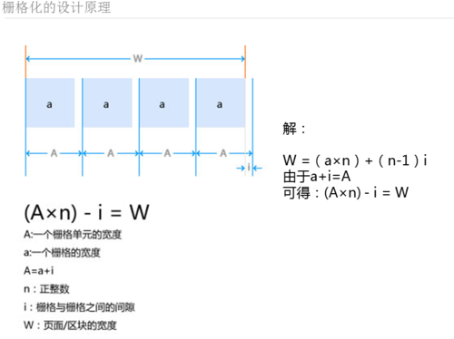
栅格系统的设计原理
在网页设计中，把宽度为“W”的页面分割成n个网格单元“a”，每个单元与单元之间的间隙设为“i”，把“a+i”定义“A”。
W =（a×n）+（n-1）i
由于a+i=A，
可得：(A×n) – i = W

Slide 28
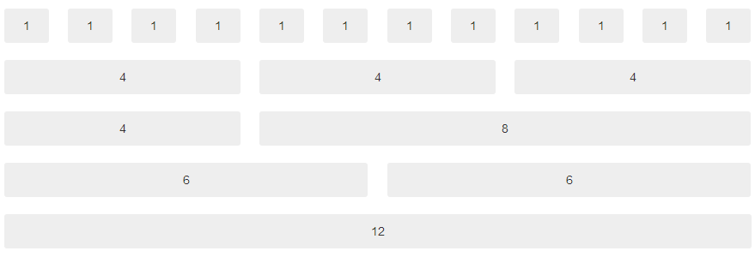
栅格系统
Bootstrap提供了一套响应式、移动设备优先的流式栅格系统，随着屏幕或视窗（viewport）尺寸的增加，系统会自动分为最多12列。

Slide 29
栅格系统
基本栅格： .row .col-md-*
预定义类
<div class="container">
<div class="row">
<div class="col-md-4">...</div>
<div class="col-md-8">...</div>
</div>
</div>
demo21-3.html

Slide 30
栅格系统
注意：
1、行（row）必须要包含在容器（container）之内。
2、使用行（row）在水平方向创建一组列（col）。
3、内容应当放置于列内，而且，只有列可以作为行的直接子元素。
4、类似.row 和.col-md-4 这些预定义的栅格类可用来快速创建栅格布局。
5、通过设置 padding 创建列之间的间隔。
6、栅格系统中的列是通过指定1到12的值来表示其跨越的范围。例如，三个等宽的列可以使用三个.col-md-4来创建。
7、如果一“行（row）”中包含了的“列（col）”大于 12，多余的列所在的元素将被作为一个整体另起一行排列。

Slide 31
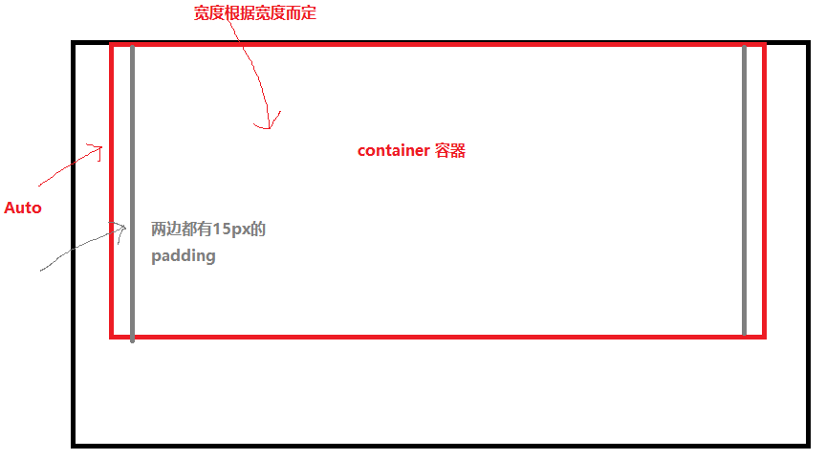
深入理解栅格系统
容器container 的设计如下：

Slide 32
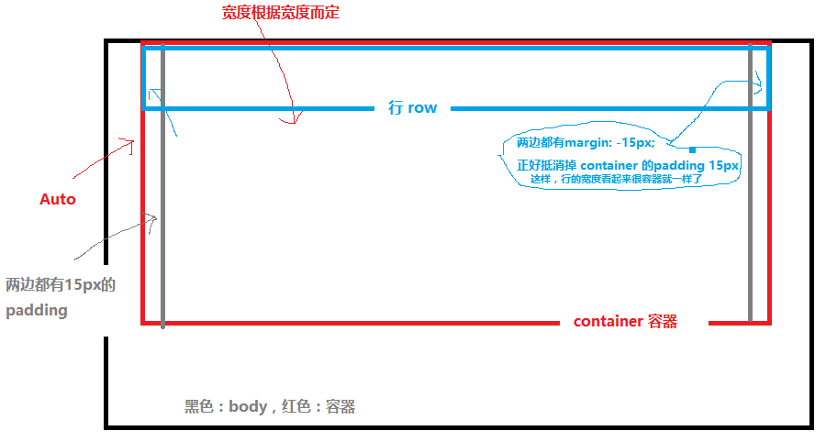
深入理解栅格系统
.row {
margin-right: -15px;
margin-left: -15px;
}
行row 的设计如下：

Slide 33
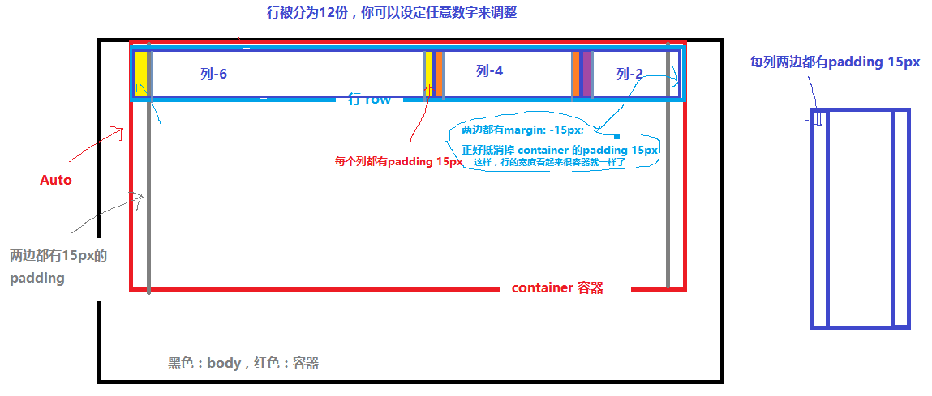
深入理解栅格系统
列 Column的设计如下：

Slide 34
深入理解栅格系统
代码实现：col-xs-*：
.col-xs-1, .col-sm-1, .col-md-1, .col-lg-1, .col-xs-2, {
/*后面代码省略，选择了所有的列*/
position: relative;
min-height: 1px;
padding-right: 15px;
padding-left: 15px; }
.col-xs-1, .col-xs-2, .col-xs-3, .col-xs-4, .col-xs-5, .col-xs-6, .col-xs-7, .col-xs-8, .col-xs-9, .col-xs-10, .col-xs-11, .col-xs-12 {
float: left; }
.col-xs-12 { width: 100%;}
.col-xs-11 { width: 91.6666667%;}
.col-xs-10 { width: 83.3333333%;}
.col-xs-9 { width: 75%; }
.col-xs-8 { width: 66.66666667%;}
.col-xs-7 { width: 58.33333333%;}
.col-xs-6 { width: 50%; }
.col-xs-5 { width: 41.66666667%;}
.col-xs-4 { width: 33.33333333%;}
.col-xs-3 { width: 25%;}
.col-xs-2 { width: 16.66666667%;}
.col-xs-1 { width: 8.33333333%;} }

Slide 35
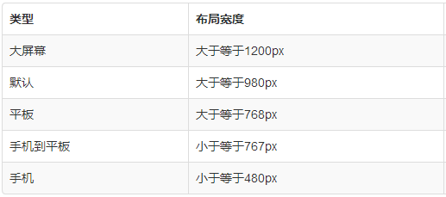
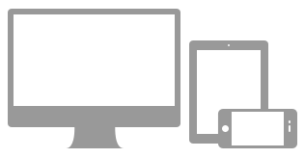
栅格系统
响应式设计：
可以根据用户的屏幕尺寸，合理地为现有及将来的各种设备提供最佳的浏览体验。
可以根据用户的屏幕尺寸，合理地为现有及将来的各种设备提供最佳的浏览体验。

Slide 36
栅格选项
 | 超小屏幕 手机 (<768px) | 小屏幕 平板 (≥768px) | 中等屏幕 桌面显示器 (≥992px) | 大屏幕 大桌面显示器 (≥1200px)
栅格系统行为 | 总是水平排列 | 开始是堆叠在一起的，当大于这些阈值时将变为水平排列C
容器最大宽度 | None （auto） | 750px | 970px | 1170px
类前缀 | .col-xs- | .col-sm- | .col-md- | .col-lg-
列数 | 12
最大列宽 | 自动 | ~62px | ~81px | ~97px
槽（gutter）宽 | 30px （每列左右均有 15px）
可嵌套 | 是
偏移（Offsets） | 是
列排序 | 是
可同时使用

Slide 37

栅格选项
demo21-4.html

Slide 38
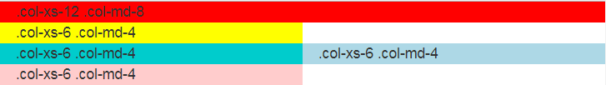
栅格选项
如果在一个 .row 内包含的列（column）大于12个，包含多余列的元素将作为一个整体单元被另起一行排列。
demo21-5.html
Notes:
更加动态和强大的布局

Slide 39
栅格系统
偏移列： . col-md(xs/sm/lg)-offset-*
将列向右侧偏移。本质是为当前元素增加了左侧的边距（margin）例如，.col-md-offset-4 类将 .col-md-4 元素向右侧偏移了4个列的宽度。
<div class="row">
<div class="col-md-4">...</div>
<div class="col-md-3 col-md-offset-4">...</div>
</div>
demo21-6.html

Slide 40
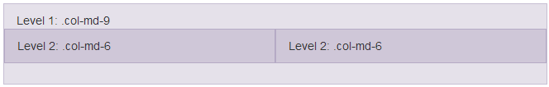
栅格系统
列嵌套：
在已有的. col-md- *内添加一个新的 .row并加入 . col-md- *
Container不能嵌套
嵌套列所包含的列加起来不能超过12列
demo21-7.html

Slide 41
栅格系统
列排序：
通过使用.col-md-push-* 和 .col-md-pull-*可以改变列的顺序。利用相对定位实现的，push是放在后面，pull是放在前面。
<div class="row">
<div class="col-md-9 col-md-push-3">.col-md-9 .col-md-push-3</div>
<div class="col-md-3 col-md-pull-9">.col-md-3 .col-md-pull-9</div>
</div>
Notes:
push 是推过去 pull是拉回来 如果以左右为列的话 从左到右用push 从右往左用pull

Slide 42
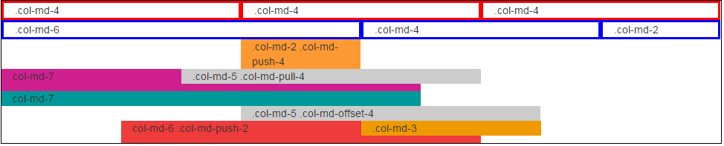
栅格系统
demo21-8.html

Slide 43
栅格系统
禁用响应式设计步骤：
移除（或者不要添加）viewport <meta>。
通过为 .container 设置一个width值从而覆盖框架的默认width设置，
例如width: 970px 。
如果使用了导航条，需要移除所有导航条的折叠和展开行为。
对于栅格布局，额外增加.col-xs-* 或替换掉.col-md-*和.col-lg-*。

Slide 44
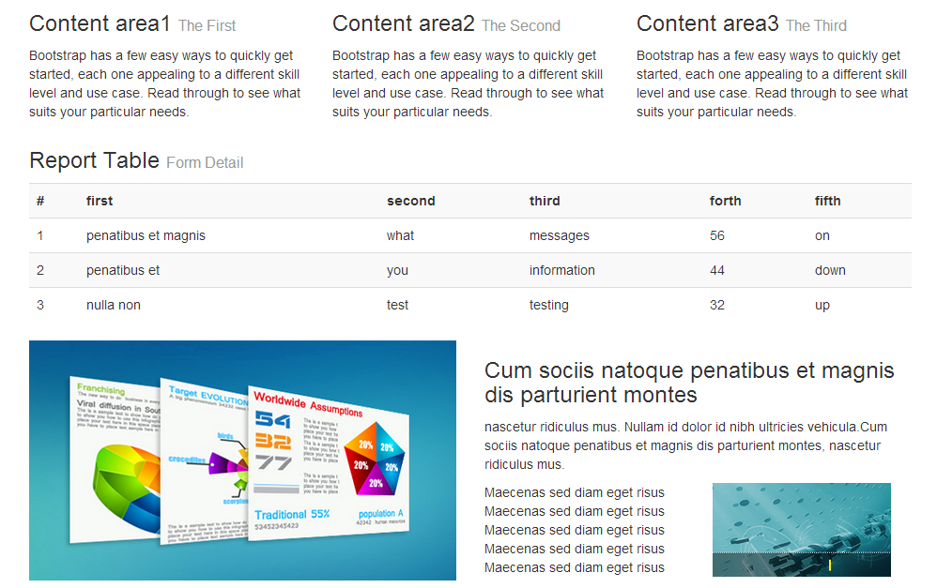
练习

Slide 45
THANKYOU

